Slide 1
3.3 Устранение зависимостей по данным в сеточном методе
3.3.5 Раскраска графа по ребрам
3.3.6 Декомпозиция, последовательная обработка интерфейсных граней
Mohammed Abdulrahman
group: Pro_228

Slide 2
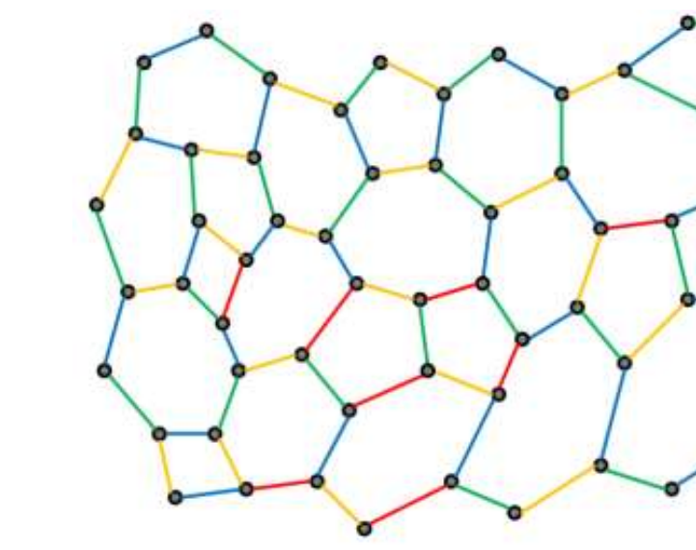
Раскраска графа по ребрам

Slide 3
Введение в раскраску графов
Раскраска графа (Graph Coloring): это метод назначения цветов вершинам или ребрам графа таким образом, чтобы никакие две соседние вершины или ребра не имели один и тот же цвет.

Slide 4
Введение в раскраску графов
Раскраска графа(Graph Coloring) : это метод назначения цветов вершинам или ребрам графа таким образом, чтобы никакие две соседние вершины или ребра не имели один и тот же цвет.
Раскраска графа по ребрам(Graph Coloring by Edges) : этот конкретный метод фокусируется на раскрашивании ребер графа, гарантируя, что соседние ребра будут иметь разные цвета.

Slide 5
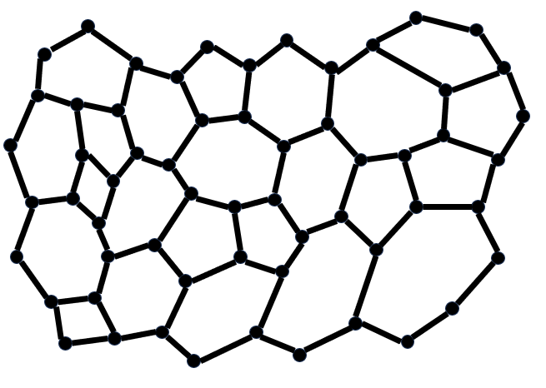
Раскраска графа по рёбрам

Slide 6
Раскраска графа по рёбрам

Slide 7
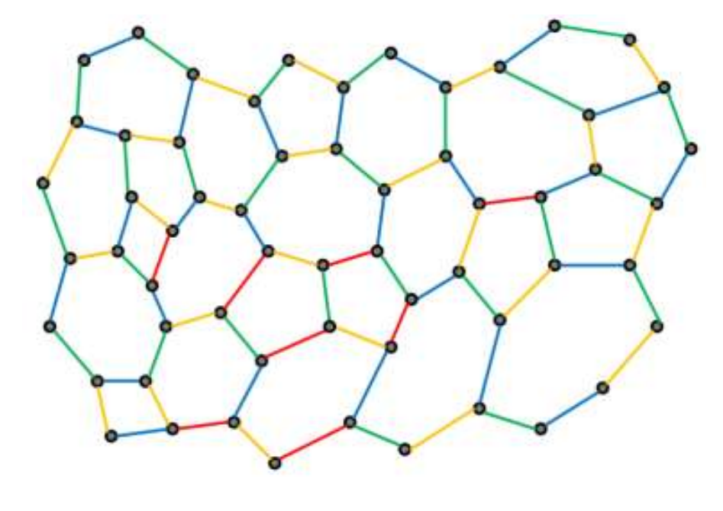
Раскраска графа по рёбрам

Slide 8
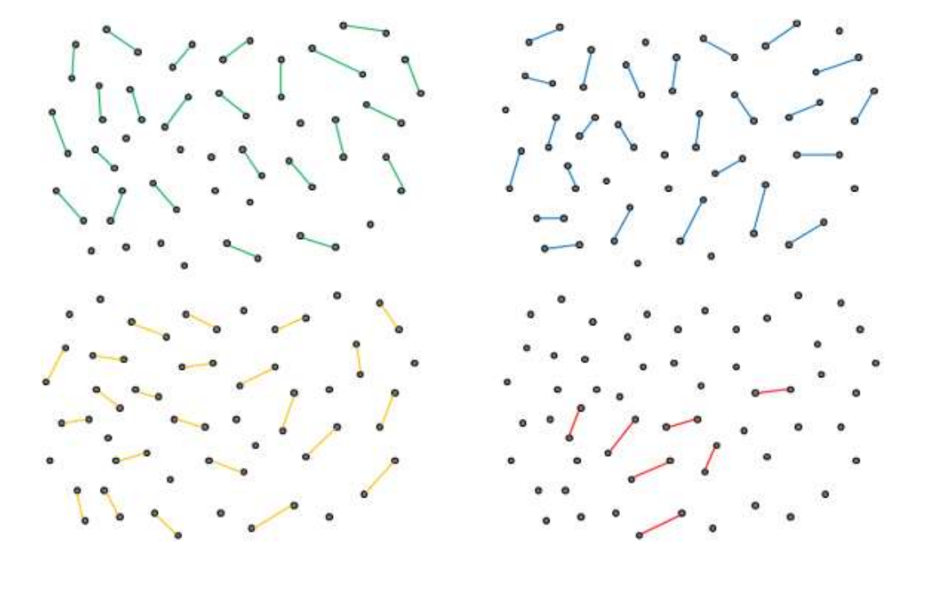
Параллельная обработка ребер одного цвета: предотвращение пересечений по данным"

Slide 9
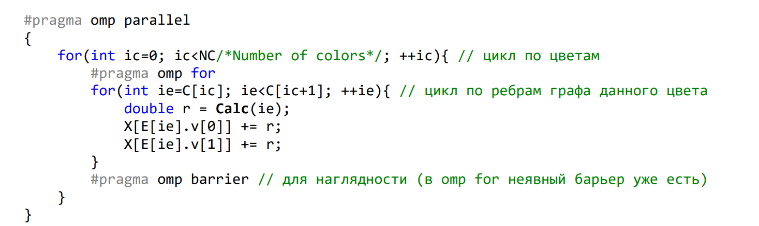
Исходный код

Slide 10
Исходный код

Slide 11
Исходный код

Slide 12
Исходный код

Slide 13
Исходный код

Slide 14
Исходный код

Slide 15
Исходный код

Slide 16
Исходный код

Slide 17
Преимущества и недостатки:
Преимущества
Параллельное выполнение: этот метод позволяет параллельно выполнять задачи с минимальными конфликтами, повышая эффективность.
Масштабируемость: подходит для широкого круга задач, связанных с зависимостями между задачами.
Простота: жадный алгоритм раскраски ребер относительно прост в реализации.

Slide 18
Преимущества и недостатки:
Недостатки
Ограниченная оптимальность. Жадный алгоритм не всегда может найти оптимальную раскраску ребер, особенно в сложных сценариях.
Накладные расходы. Управление раскраской ребер может привести к некоторым накладным расходам, особенно в больших графах.
Подходит не для всех графиков. Некоторые графики не поддаются раскраске ребер, что делает этот метод менее эффективным.

Slide 19
Использование жадного алгоритма для раскраски ребер графа помогло избежать соединения ребер одного цвета с одной вершиной. Однако, это снижает производительность из-за увеличения промахов в кэше. Несмотря на это, метод подходит для ситуаций, где выгоды от параллелизации превышают недостатки неэффективности кэша.
заключение

